Slide 1










Luyện từ và câu Lớp 5 - Tuần 1

Slide 2
Cho đoạn văn sau:
Sau 80 năm giời nô lệ làm cho nước nhà bị yếu hèn, ngày nay chúng ta cần phải xây dựng lại cơ đồ mà tổ tiên đã để lại cho chúng ta, làm sao cho chúng ta theo kịp các nước khác trên hoàn cầu. Trong công cuộc kiến thiết đó, nước nhà trông mong chờ đợi ở các em rất nhiều.
Hồ Chí Minh
Notes:
GV có thể trao đổi thêm:
- Vậy khi nào chúng ta dùng “rộng thùng thình”? (HS: Khi nói về quần áo, trang phục)
- Em dùng từ nào thay cho từ “rộng thùng thình”? (HS: bao la, bát ngát, mênh mông, rộng…)
GV: Đó đều là các từ đồng nghĩa với từ “rộng” nhưng không phải dùng thế nào cũng được. Việc lựa chọn đúng từ đồng nghĩa trong sử dụng rất quan trọng.

Slide 3

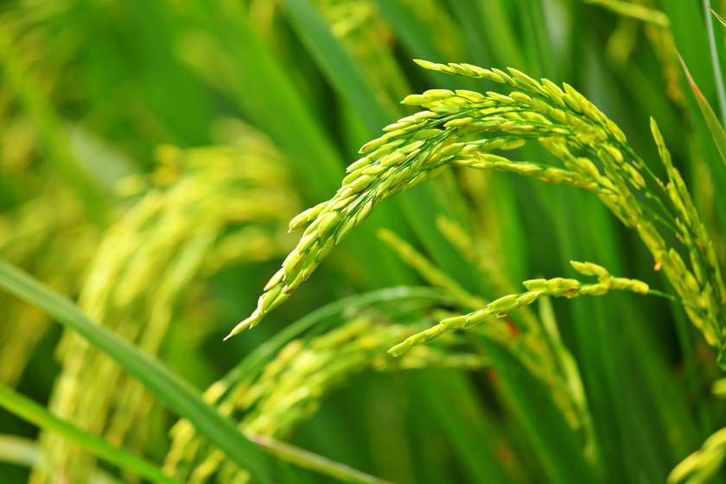
b) Màu lúa chín dưới đồng vàng xuộm lại. Nắng nhạt ngả màu vàng hoe. Trong vườn, lắc lư những chùm quả xoan vàng lịm không trông thấy cuống, như những chuỗi tràng hạt bồ đề treo lơ lửng.
Tô Hoài
Notes:
GV có thể trao đổi thêm:
- Vậy khi nào chúng ta dùng “rộng thùng thình”? (HS: Khi nói về quần áo, trang phục)
- Em dùng từ nào thay cho từ “rộng thùng thình”? (HS: bao la, bát ngát, mênh mông, rộng…)
GV: Đó đều là các từ đồng nghĩa với từ “rộng” nhưng không phải dùng thế nào cũng được. Việc lựa chọn đúng từ đồng nghĩa trong sử dụng rất quan trọng.

Slide 4


Nêu nghĩa của các từ ngữ in đậm:
Xây dựng – kiến thiết.
Vàng xuộm – vàng hoe – vàng lịm
So sánh nghĩa của các từ in đậm trong mỗi ví dụ.
Notes:
GV có thể trao đổi thêm:
- Vậy khi nào chúng ta dùng “rộng thùng thình”? (HS: Khi nói về quần áo, trang phục)
- Em dùng từ nào thay cho từ “rộng thùng thình”? (HS: bao la, bát ngát, mênh mông, rộng…)
GV: Đó đều là các từ đồng nghĩa với từ “rộng” nhưng không phải dùng thế nào cũng được. Việc lựa chọn đúng từ đồng nghĩa trong sử dụng rất quan trọng.

Slide 5

- Xây dựng: Làm nên một công trình kiến trúc theo một kế hoạch nhất định.
- Kiến thiết: xây dựng theo quy mô lớn.
Nghĩa của hai từ trên giống nhau, đều chỉ cùng một hoạt động.
Notes:
GV có thể trao đổi thêm:
- Vậy khi nào chúng ta dùng “rộng thùng thình”? (HS: Khi nói về quần áo, trang phục)
- Em dùng từ nào thay cho từ “rộng thùng thình”? (HS: bao la, bát ngát, mênh mông, rộng…)
GV: Đó đều là các từ đồng nghĩa với từ “rộng” nhưng không phải dùng thế nào cũng được. Việc lựa chọn đúng từ đồng nghĩa trong sử dụng rất quan trọng.

Slide 6
- Vàng xuộm: màu vàng đậm và đều khắp.
- Vàng hoe: màu vàng nhạt nhưng tươi và ánh lên.
- Vàng lịm: màu vàng của quả chín, gợi cảm giác ngọt.
Nghĩa của ba từ trên giống nhau, đều chỉ cùng một màu.
Notes:
GV có thể trao đổi thêm:
- Vậy khi nào chúng ta dùng “rộng thùng thình”? (HS: Khi nói về quần áo, trang phục)
- Em dùng từ nào thay cho từ “rộng thùng thình”? (HS: bao la, bát ngát, mênh mông, rộng…)
GV: Đó đều là các từ đồng nghĩa với từ “rộng” nhưng không phải dùng thế nào cũng được. Việc lựa chọn đúng từ đồng nghĩa trong sử dụng rất quan trọng.

Slide 7

Từ đồng nghĩa là những từ có nghĩa giống nhau hoặc gần giống nhau.
Thế nào là
từ đồng nghĩa?

Slide 8

Thay những từ in đậm trong mỗi ví dụ trên cho nhau rồi rút ra nhận xét:
- Những từ nào thay thế được cho nhau? Vì sao?
- Những từ nào không thay thế được cho nhau? Vì sao?

Slide 9
Sau 80 năm giời nô lệ làm cho nước nhà bị yếu hèn, ngày nay chúng ta cần phải lại cơ đồ mà tổ tiên đã để lại cho chúng ta, làm sao cho chúng ta theo kịp các nước khác trên hoàn cầu. Trong công cuộc đó, nước nhà trông mong chờ đợi ở các em rất nhiều.
xây dựng
kiến thiết
kiến thiết
xây dựng

Slide 10
b) Màu lúa chín dưới đồng lại. Nắng nhạt ngả màu . Trong vườn, lắc lư những chùm quả xoan không trông thấy cuống, như những chuỗi tràng hạt bồ đề treo lơ lửng.
vàng hoe
vàng xuộm
vàng hoe
vàng lịm
vàng lịm
vàng xuộm

Slide 11

Từ xây dựng và kiến thiết có thể thay thế cho nhau được vì nghĩa của các từ ấy giống nhau hoàn toàn (làm nên một công trình kiến trúc, hình thành một tổ chức hay một chế độ chính trị, xã hội, kinh tế).

Slide 12

Vàng xuộm, vàng hoe, vàng lịm không thể thay thế cho nhau vì nghĩa của chúng không giống nhau hoàn toàn. Vàng xuộm chỉ màu vàng đậm của lúa chín. Vàng hoe chỉ màu vàng nhạt, tươi, ánh lên. Còn vàng lịm chỉ màu vàng của quả chín, gợi cảm giác rất ngọt.

Slide 13

Ghi nhớ:
1. Từ đồng nghĩa là những từ có nghĩa giống nhau hoặc gần giống nhau.
2. Khi dùng từ đồng nghĩa, ta phải biết sự khác
nhau giữa chúng để lựa chọn dùng cho chính xác.
Notes:
Ghi nhớ: GV gọi một số HS đọc phần ghi nhớ của bài học.

Slide 14
Bài 1: Xếp những từ in đậm thành từng nhóm đồng nghĩa:
Sau 80 năm giời nô lệ làm cho nước nhà bị yếu hèn, ngày nay chúng ta cần phải xây dựng lại cơ đồ mà tổ tiên đã để lại cho chúng ta, làm sao cho chúng ta theo kịp các nước khác trên hoàn cầu. Trong công cuộc kiến thiết đó, nước nhà trông mong chờ đợi ở các em rất nhiều. Non sông Việt Nam có trở nên tươi đẹp được hay không, dân tộc Việt Nam có bước tới đài vinh quang để sánh vai cùng với các cường quốc năm châu được hay không, chính là nhờ một phần lớn ở công học tập của các em.
Hồ Chí Minh
Notes:
[THỰC HÀNH, VẬN DỤNG]
1. Tìm cặp từ đồng nghĩa.
- HS đọc yêu cầu của đề bài và đoạn văn trích Thư gửi học sinh
- GV cho HS phân tích mẫu: Cặp từ “nước nhà” và non sông” đều chỉ “đất nước/quốc gia”
- HS thảo luận theo cặp để so sánh nghĩa của các từ in đậm. GV gọi một số HS lên bảng làm bài tập.
- HS báo cáo kết quả trước lớp. GV và HS nhận xét. GV và HS thống nhất đáp án: nước nhà- non sông; hoàn cầu- năm châu; kiến thiết – xây dựng
Với HS khá giỏi, GV có thể cho so sánh nghĩa của từ trong cặp với nhau. VD:” kiến thiết” và “xây dựng” đều có nghĩa là “làm nên một công trình kiến trúc, hình thành một tổ chức hay một chế độ chính trị”; “năm châu” và “hoàn cầu” đều chỉ “toàn thế giới”.

Slide 15

nước nhà - non sông
hoàn cầu - năm châu
Notes:
[THỰC HÀNH, VẬN DỤNG]
1. Tìm cặp từ đồng nghĩa.
- HS đọc yêu cầu của đề bài và đoạn văn trích Thư gửi học sinh
- GV cho HS phân tích mẫu: Cặp từ “nước nhà” và non sông” đều chỉ “đất nước/quốc gia”
- HS thảo luận theo cặp để so sánh nghĩa của các từ in đậm. GV gọi một số HS lên bảng làm bài tập.
- HS báo cáo kết quả trước lớp. GV và HS nhận xét. GV và HS thống nhất đáp án: nước nhà- non sông; hoàn cầu- năm châu; kiến thiết – xây dựng
Với HS khá giỏi, GV có thể cho so sánh nghĩa của từ trong cặp với nhau. VD:” kiến thiết” và “xây dựng” đều có nghĩa là “làm nên một công trình kiến trúc, hình thành một tổ chức hay một chế độ chính trị”; “năm châu” và “hoàn cầu” đều chỉ “toàn thế giới”.

Slide 16



Bài 2: Ghi lại từ đồng nghĩa với mỗi từ sau đây:
a. Tìm từ đồng nghĩa với đẹp
Ai
nhanh
hơn
b. Tìm từ đồng nghĩa với to lớn
c. Tìm từ đồng nghĩa với học tập
Notes:
2. Tìm từ đồng nghĩa với mỗi từ sau đây : đẹp, to, học tập.
- HS hoạt động theo nhóm, chơi trò chơi: Thi tìm nhanh. Nhóm nào tìm được nhiều từ đồng nghĩa và nhanh thì thắng cuộc. HS gửi tin nhắn lên CHAT hoặc nhóm Zalo,...
- GV khen ngợi các nhóm tìm nanh. GV và HS thống nhất đáp án:
to – to tướng, to đùng, to to, lớn, khổng lồ, vĩ đại, hùng vĩ, khủng.
học tập- học, học hỏi, học hành, học việc
Với lớp khá – giỏi, GV có thể yêu cầu thêm: Nói câu với một từ đồng nghĩa với “to”/hoặc “học tập” mà em tìm được

Slide 17
xinh đẹp
xinh xắn
Mĩ lệ
tươi đẹp
đẹp xinh
Từ đồng nghĩa với đẹp
Notes:
2. Tìm từ đồng nghĩa với mỗi từ sau đây : đẹp, to, học tập.
- HS hoạt động theo nhóm, chơi trò chơi: Thi tìm nhanh. Nhóm nào tìm được nhiều từ đồng nghĩa và nhanh thì thắng cuộc. HS gửi tin nhắn lên CHAT hoặc nhóm Zalo,...
- GV khen ngợi các nhóm tìm nanh. GV và HS thống nhất đáp án:
to – to tướng, to đùng, to to, lớn, khổng lồ, vĩ đại, hùng vĩ, khủng.
học tập- học, học hỏi, học hành, học việc
Với lớp khá – giỏi, GV có thể yêu cầu thêm: Nói câu với một từ đồng nghĩa với “to”/hoặc “học tập” mà em tìm được

Slide 18

Các em có 1 phút để suy nghĩ nhé!
b. Tìm từ đồng nghĩa với to lớn
c. Tìm từ đồng nghĩa với học tập
Notes:
2. Tìm từ đồng nghĩa với mỗi từ sau đây : đẹp, to, học tập.
- HS hoạt động theo nhóm, chơi trò chơi: Thi tìm nhanh. Nhóm nào tìm được nhiều từ đồng nghĩa và nhanh thì thắng cuộc. HS gửi tin nhắn lên CHAT hoặc nhóm Zalo,...
- GV khen ngợi các nhóm tìm nanh. GV và HS thống nhất đáp án:
to – to tướng, to đùng, to to, lớn, khổng lồ, vĩ đại, hùng vĩ, khủng.
học tập- học, học hỏi, học hành, học việc
Với lớp khá – giỏi, GV có thể yêu cầu thêm: Nói câu với một từ đồng nghĩa với “to”/hoặc “học tập” mà em tìm được

Slide 19


b. Tìm từ đồng nghĩa với to lớn
c. Tìm từ đồng nghĩa với
học tập
to tướng
to đùng
to to
khổng lồ
vĩ đại
hùng vĩ
to kềnh
to sụ
học
học hỏi
học hành
học việc
Notes:
2. Tìm từ đồng nghĩa với mỗi từ sau đây : đẹp, to, học tập.
- HS hoạt động theo nhóm, chơi trò chơi: Thi tìm nhanh. Nhóm nào tìm được nhiều từ đồng nghĩa và nhanh thì thắng cuộc. HS gửi tin nhắn lên CHAT hoặc nhóm Zalo,...
- GV khen ngợi các nhóm tìm nanh. GV và HS thống nhất đáp án:
to – to tướng, to đùng, to to, lớn, khổng lồ, vĩ đại, hùng vĩ, khủng.
học tập- học, học hỏi, học hành, học việc
Với lớp khá – giỏi, GV có thể yêu cầu thêm: Nói câu với một từ đồng nghĩa với “to”/hoặc “học tập” mà em tìm được

Slide 20


Bài 3: Đặt câu với cặp từ đồng nghĩa em vừa tìm được ở bài tập 2:
- Quê hương em rất đẹp.
- Chúng em rất chăm chỉ học hành.
- Bé Hà rất xinh.
- Ai cũng thích học hỏi những điều hay từ bạn bè.
- Trọng bắt được một con tôm càng to kềnh.
- Phong cảnh nơi đây thật mĩ lệ.
- Dương bắt được một con ếch to sụ.
- Cuộc sống mỗi ngày một tươi đẹp hơn.

Slide 21

Bật mí với bạn các từ đồng nghĩa xung quanh ta
mà em biết nhé!
Notes:
[VẬN DỤNG]
HS tìm thêm các từ đồng nghĩa xung quanh ta

Slide 22
Nhắc lại ghi nhớ:
1. Từ đồng nghĩa là những từ có nghĩa giống nhau hoặc gần giống nhau.
2. Khi dùng từ đồng nghĩa, ta phải biết sự khác
nhau giữa chúng để lựa chọn dùng cho chính xác.

Slide 23

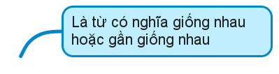

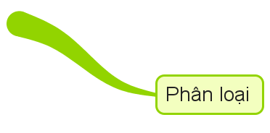

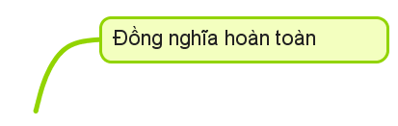
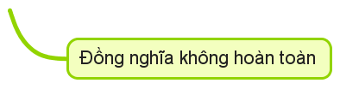

TỪ ĐỒNG NGHĨA

